Slide 1
ZombieBand
Корякин Валерий

Slide 2


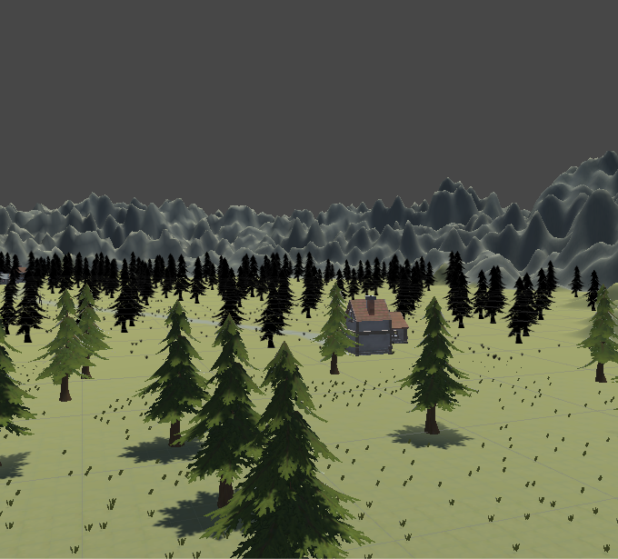
Деревня ZombieWille
Единственное безопасное место в стране, но даже туда пробрались зомби.

Slide 3
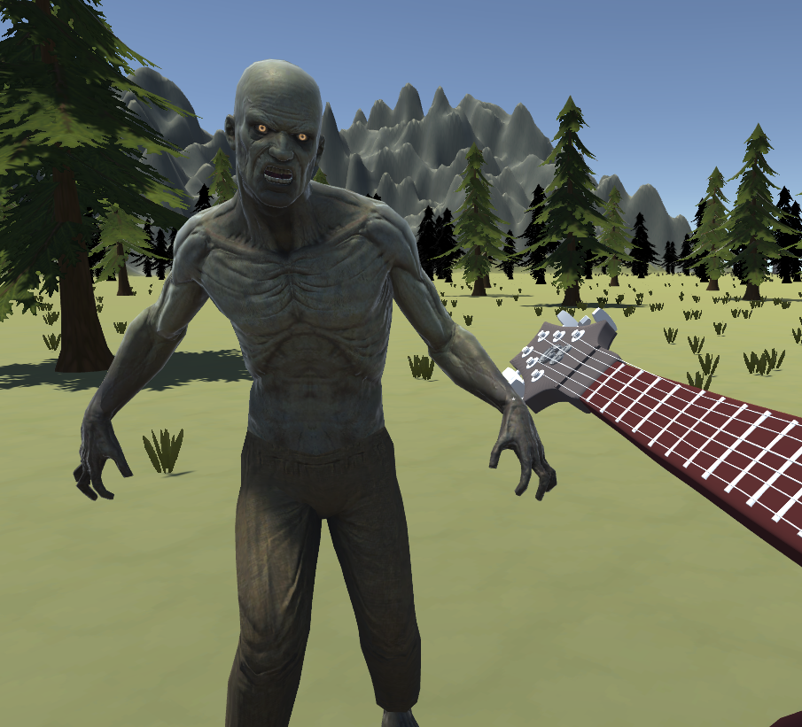
Зомби
Эти мертвецы боятся звука, поэтому лучший инструмент для убийства – это музыкальный инструмент

Slide 4
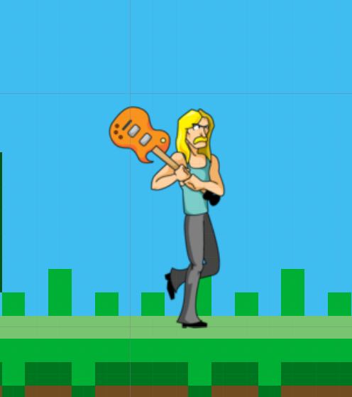
Главный герой
Поэтому музыкант группы ZombieBand Уэйд Уотс вооружился гитарой и вышел на охоту чтобы убить всех заражённых или найти антидот.

Slide 5
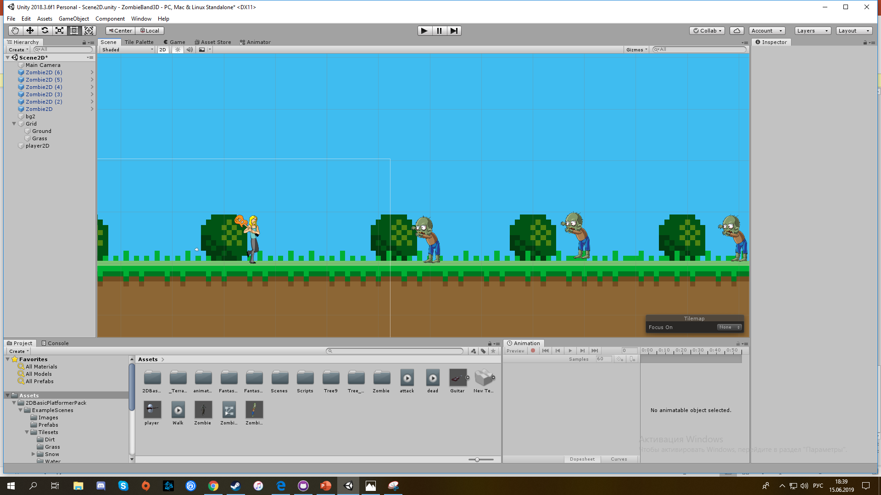
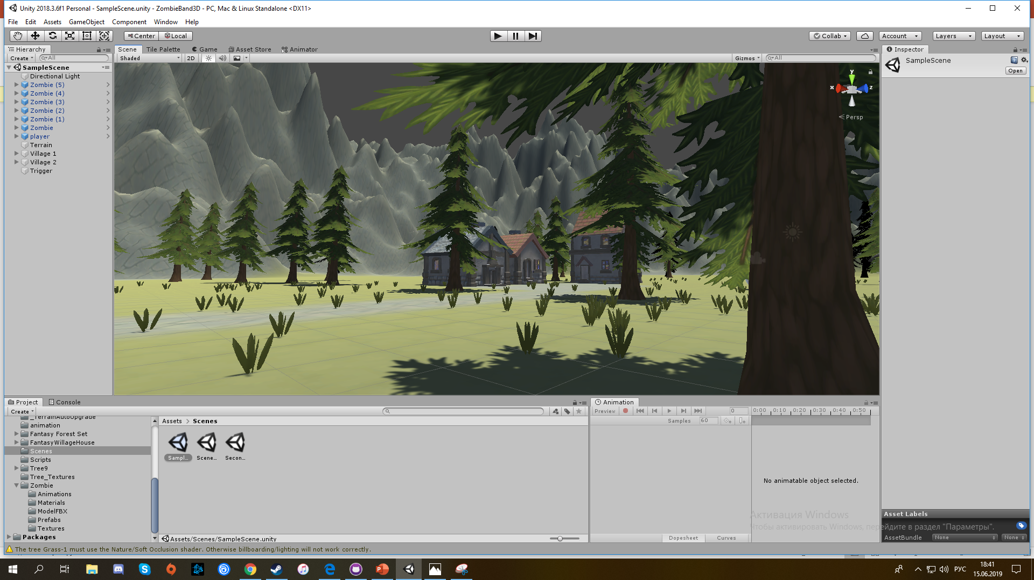
Геймплей в деревне происходит в 3D мире, но после того, как персонаж выйдет из деревни, он попадает в 2D игру.

Slide 6
В дальнейшем в игру будет добавлено много новых локаций и несколько видов зомби, а также можно будет сражаться с врагами не только гитарой, но и другими музыкальными инструментами и возможно даже появится огнестрельное оружие.

Slide 7
Спасибо за внимание!

